Slide 1
Le grillon et la luciole
Émile Proulx-Cloutier

Slide 2
Dans une ville minière Bâtie trop loin de tout

Slide 3
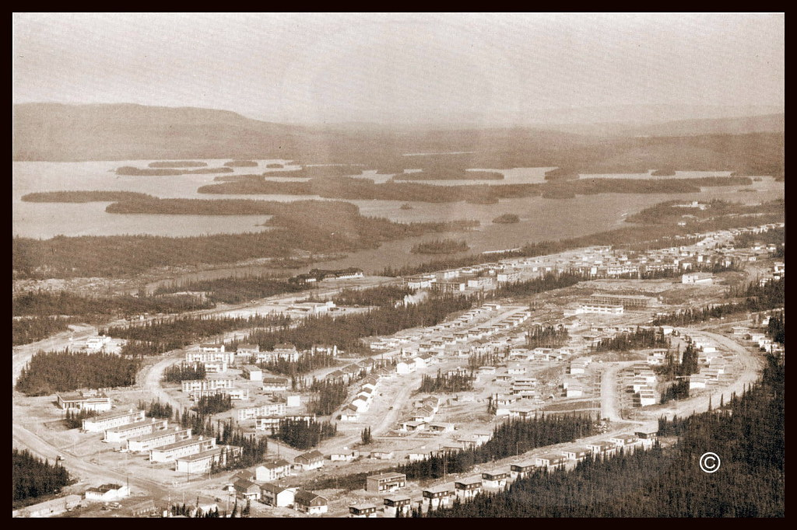

Slide 4
Des hommes cherchent la lumière
En piochant dans un grand trou

Slide 5
Sur le p'tit terrain vague
Entre l'usine et l'école

Slide 6
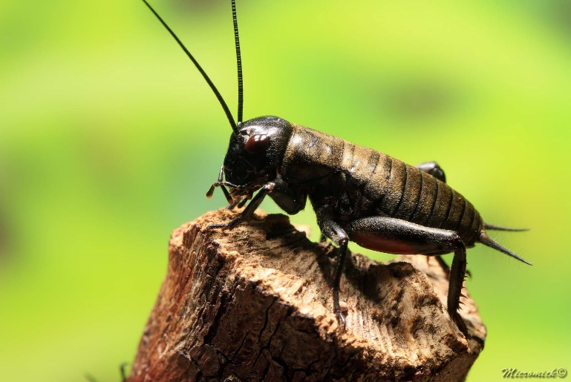

Slide 7
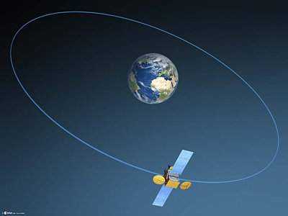

Slide 10
Dans ses larmes, la luciole
Voit passer un satellite
Qui clignote et caracole
Tout le long de son orbite

Slide 11
On dirait qu'il me veut,
« On dirait qu'il m'invite »
Elle fait ni une ni deux
Et se lance à sa poursuite

Slide 12
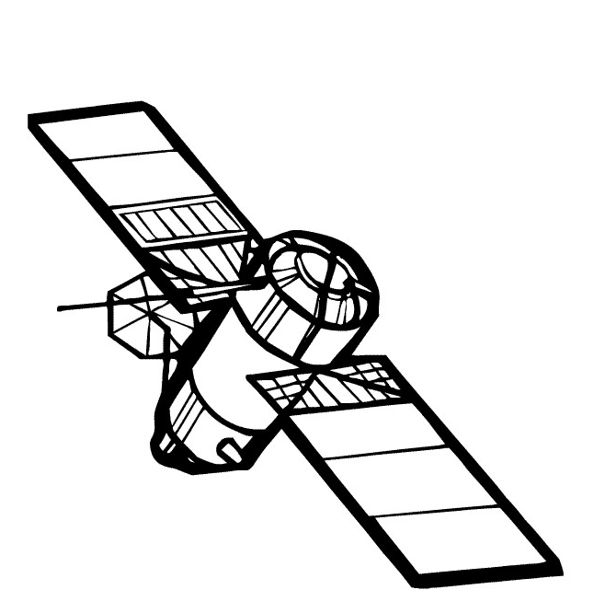

Slide 13
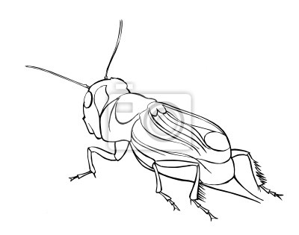

Slide 14
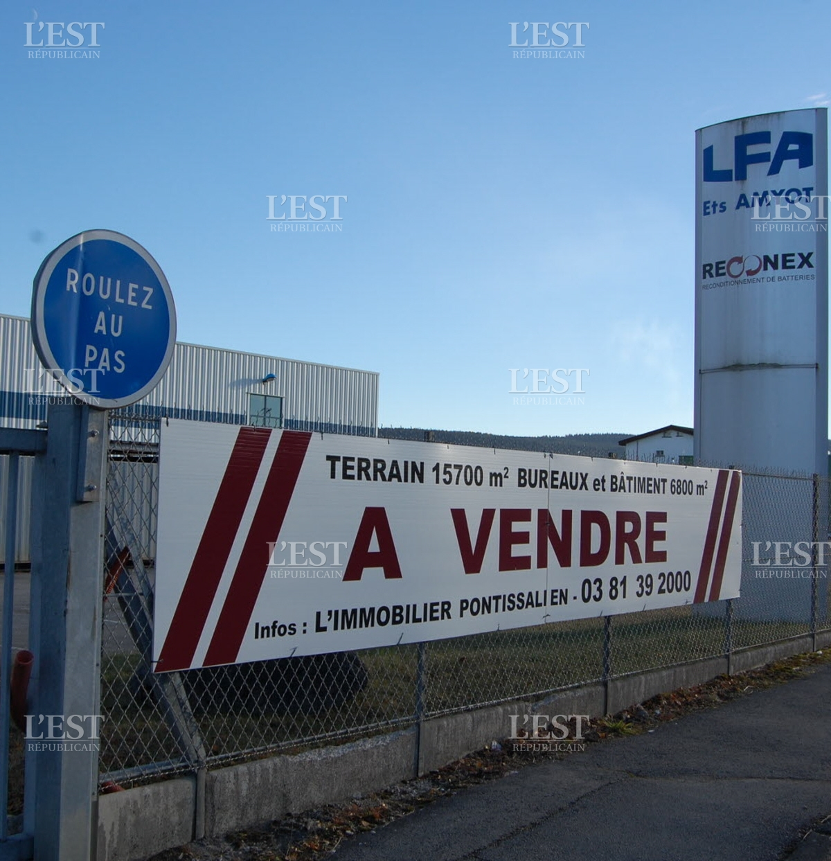

Slide 15
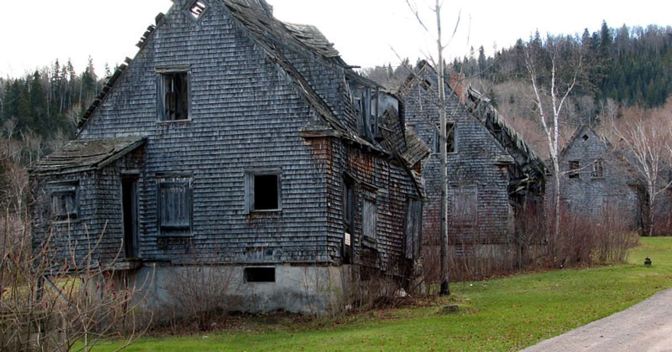

Slide 16
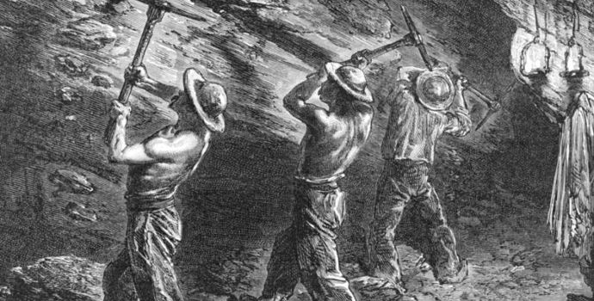

Slide 17
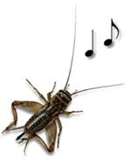

Slide 18
Quand vient la première nuit
Sans lampadaire ni fanal

Slide 19
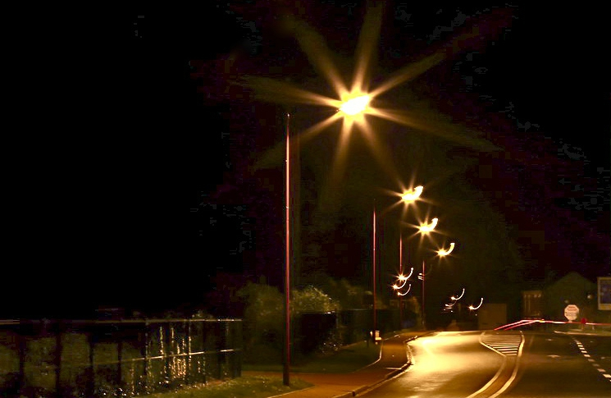
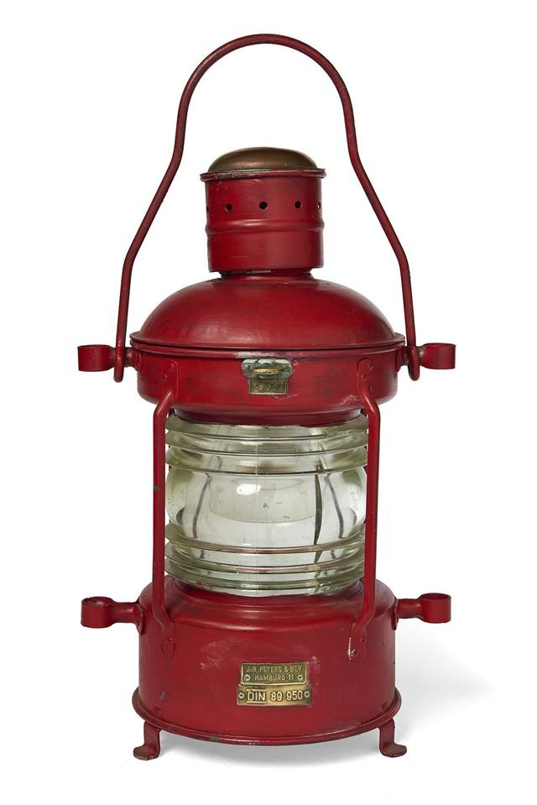

Slide 20
S'exilent, la rage au coeur
Loin de la ville fantôme

Slide 21
Le grillon voit tout ébloui
S'allumer cent milliards d'étoiles

Slide 22
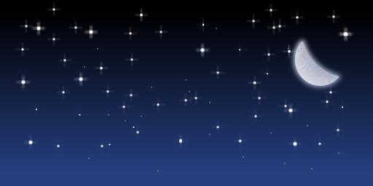

Slide 23
La luciole se rend malade
À vouloir briller plus fort qu'elles

Slide 24
À travers monts et rivières
Le grillon traque sa concubine
« Reviens ma lumière
Je vaux mieux que cette pauvre machine »

Slide 25
Un jour l'usine meurt
Et des milliers d'hommes chôment

Slide 26
Mais quand enfin la nuit tombe
Elle offre une rumba lumineuse

Slide 27
Les journées sont bien longues
Sans voir son amoureuse

Slide 28
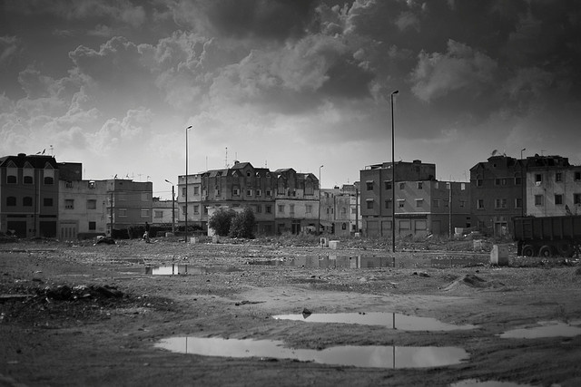

Slide 29
Un grillon chante et drague
Une jolie luciole

